Slide 1
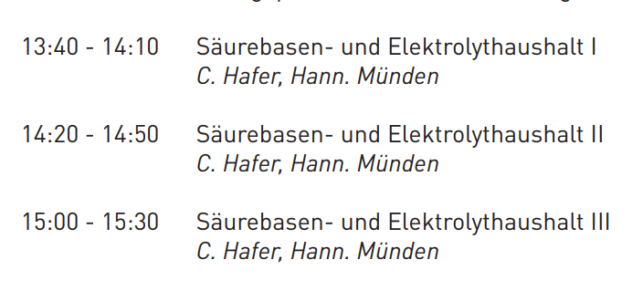
Elektrolytstörungen
Internistische Intensivmedizin
Hannover 24.11.2022
Fragen oder Literaturwünsche:
Post@CarstenHafer.de
www.praxis-kattenbuehl.de

Slide 2
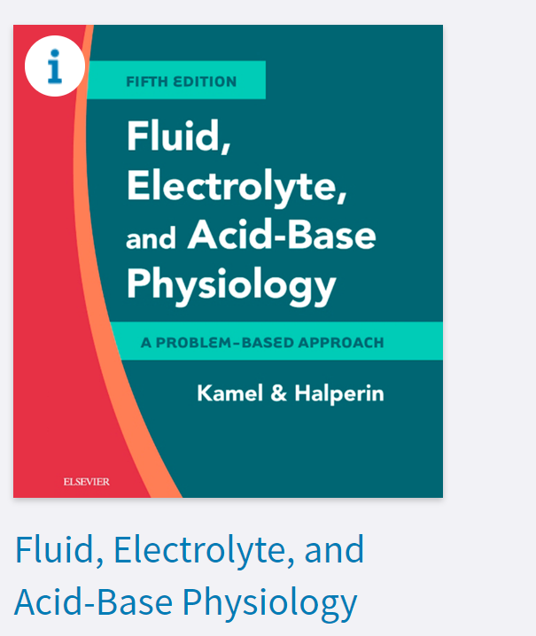
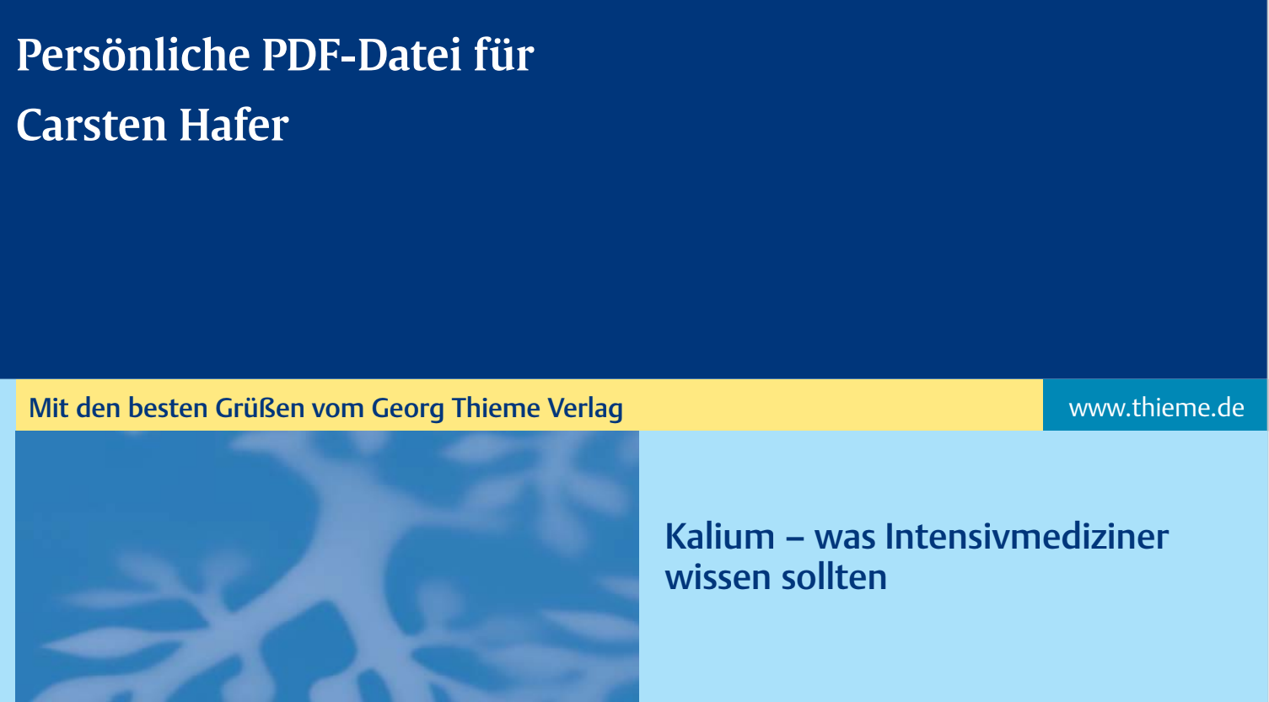
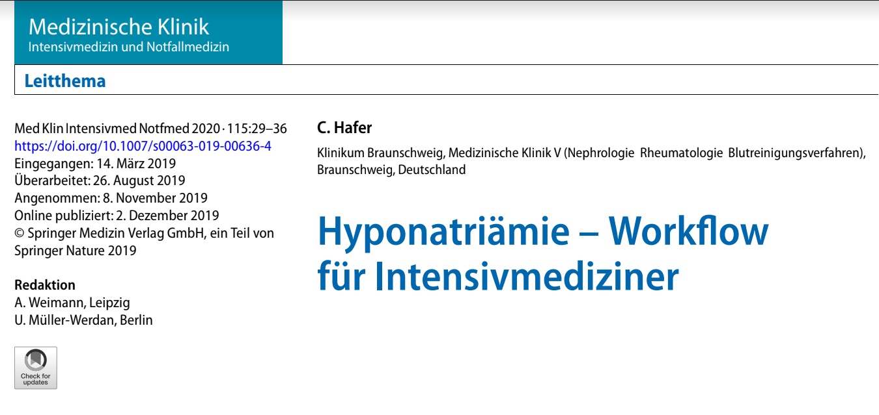
Literatur
Fragen oder Literaturwünsche:
C.Hafer@comlink.org
Post@CarstenHafer.de

Slide 3
Elektrolytstörungen in der Intensivmedizin …
Treat the patient
not the numbers !!
… sind multifaktoriell
… müssen im Gesamtbild der Erkrankung interpretiert werden
Grundsätzlich gilt:
Die Therapie richtet sich NICHT nach Werten, sondern an der Klinik / den Symptomen !!
Klinik: Treat, than think
Keine Klinik → wait, watch, than treat!

Slide 4
Hafer, C: Elektrolytstörungen: Folge komplexer Grunderkrankungen. Der Nierenarzt 3 /2020

Slide 5
Neph – Alert: Häufigkeiten
Anzahl / Fälle |  | Labor | mmol/l | Anzahl / Fälle
5521 /1649 | ≤ 125 | Natrium 138 -145 | ≥ 155 | 2670 / 660
~ 0,92 % ICU: 1,2 % |  |  |  | ~ 0,37 % ICU: 0,6 %
1303 / 737 | ≤ 2,5 | Kalium 3,5-4,9 | ≥ 6,5 | 1265 / 801
~ 0,41 % |  |  |  | ~ 0,45 %
 |  | Calcium 2,2-2,6 | ≥ 3,0 | 231 / 63
 |  |  |  | ~ 0,04 %
 |  | Kreatinin | > 3,0 mg/dl | 23789 / 5403
 |  |  |  | ~ 3,0 %
~ 5 % der stationären Patienten

Slide 6
ITV - Krankheitsbilder
Synopsis Elektrolytstörungen
 | Na | K | Ca | Ph | Mg | Sonstiges
Alkoholabusus | ⇓ | ⇓ | ⇓ | ⇓ | ⇓ | Cl + BZ ⇓
Nierenversagen | ⇓ | ⇑ | ⇓ | ⇑ | ⇑
ARDS / LZ – Beatmung | ⇓ | ⇑
Diabetische Ketoazidose | ⇑ | ⇓ |  | ⇓ | ⇓
Krampfanfälle | ⇑; ⇓ |  | ⇓
Rhabdomyolyse |  | ⇑ | ⇓ | ⇑ | ⇑
Herzinsuffizienz | ⇓ | ⇑
Leberzirrhose | ⇓ | ⇓ |  | ⇓ | ⇓
Refeeding |  | ⇓ | ⇓ | ⇓ | ⇓
Verbrennungen | ⇑ |  | ⇓ | ⇓ | ⇓ | Cl ⇑

Slide 7
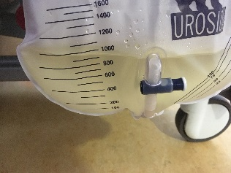
Sinnvolle Labordiagnsotik
Tab.3 Urin !
Status / Sediment
Ggf. Kultur (bei Leukozyturie)
Kreatinin, Harnstoff
Osmolalität
Na, K, Cl, (ggf. Ca, Ph, Mg)
Harnsäure
Na, K, Cl, ion. Ca, Ph
Petros, S. and L. Weidhase (2020). "Labordiagnostik in der Intensivmedizin." Med Klin Intensivmed Notfmed.

Slide 8
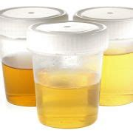

Basis: Urin – Diagnostik !!
Bettseitiger Basistest: Status / Sediment, Menge
Spontanurin für das Labor:
Kreatinin (Fixpunkt für weitere Analytik)
  → fraktionelle Ausscheidung von allen Elektrolyten / Protein
  Dialyseauslaß (U-Krea ≥ 5.2 mmol/24 h → ~ 600 mg / die)
Harnstoff
  Aussagen zu Metabolismus !!, Ernährung; osmotische Diurese …
  Dialyseauslaß (> 1,35 mmol / kg / die) → ~ 100 mmol bzw. 600 mg / die
Osmolalität
  immer bei Dynatriämien
Elektrolyte (immer Na, K, Cl),
  ergänzend ggf. auch Ca (bei Hypercalcämie, Steinen), Mg, Ph
Albumin / Protein
  → Marker für strukturelle renale Schädigung
Harnsäure
  Differenzierung CSW versus SIADH
Sterns, R. H. (2020). "Managing electrolyte disorders: order a basic urine metabolic panel."
Nephrology Dialysis Transplantation.
Umbrello, M., et al : (2020). Urine Electrolytes in the Intensive Care Unit: From Pathophysiology to Clinical Practice. Anesth Analg.

Slide 9
Neuroendokrine Veränderungen in der Akut – und Intensivmedizin
  Cortisol – Mangel ⇓
      Hyponatriämie, Hypotension
  Aldosteron
      Anstieg→ Hyperaldosteronismus → HYPO – K, Na
      PEEP, Volumenmangel, Herzinsuffizienz, Diuretika
      Abfall: Heparin, Diabetiker, Spironolacton → Hyperkaliämie
  Katecholamine
      Kaliumshift in die Zellen → Hypokaliämie

Slide 10
Früher Vogel fängt den Wurm
Hafer, C: Elektrolytstörungen: Folge komplexer Grunderkrankungen. Der Nierenarzt 3 /2020

Slide 11
Risikofaktoren
Hafer, C: Elektrolytstörungen: Folge komplexer Grunderkrankungen. Der Nierenarzt 3 /2020

Slide 12
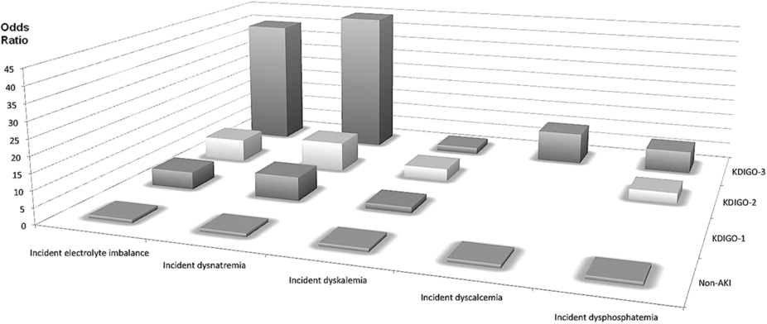
Elektrolytstörungen bei geriatrischen Patienten und AKI

Slide 13
Alkohol – assoziierte Elektrolytstörungen
Palmer, B.F. and D.J. Clegg, Electrolyte Disturbances in Patients with Chronic Alcohol-Use Disorder. New England Journal of Medicine, 2017. 377(14): p. 1368-1377.
Notes:
Palmer, B.F. and D.J. Clegg, Electrolyte Disturbances in Patients with Chronic Alcohol-Use Disorder. New England Journal of Medicine, 2017. 377(14): p. 1368-1377.
Figure 2. Total-Body Deficits in Chronic Alcohol-Use Disorder.
Patients with chronic alcohol-use disorder may have total-body deficits of phosphate, potassium, magnesium, and calcium owing to nutritional deficiencies and decreased gastrointestinal absorption, as well as tubular dysfunction due to chronic alcohol exposure. On clinical presentation, these deficits are revealed as a result of intracellular shift due to increased adrenergic tone and development of respiratory alkalosis, which characterize the onset of alcohol withdrawal, release of insulin after administration of glucose-containing fluids, and correction of metabolic acidosis.
Tubular dysfunction can last several weeks after abstinence; this explains the redevelopment of hypomagnesemia and other electrolyte disorders after normalization of plasma values with supplementation in the first several days after hospitalization. Low solute intake and nonosmotic release of vasopressin account for hyponatremia in these patients. D5W denotes 5% dextrose, and PTH parathyroid hormone.

Slide 14
Alkohol – assoziierte Elektrolytstörungen
→ Hypo ….
Palmer, B.F. and D.J. Clegg, Electrolyte Disturbances in Patients with Chronic Alcohol-Use Disorder. New England Journal of Medicine, 2017. 377(14): p. 1368-1377.
Notes:
Palmer, B.F. and D.J. Clegg, Electrolyte Disturbances in Patients with Chronic Alcohol-Use Disorder. New England Journal of Medicine, 2017. 377(14): p. 1368-1377.

Slide 15
Elektrolytstörungen bei Alkoholikern
SBH
Metabolisch: Alkalose plus Azidose
Resp. Alkalose
Elyte: alle Hypo
Hypo - Na
Hypo – K und Mg
Hypo - Ca
Hypo – Ph
Hypo – BZ (!!!)
Hypo - IQ
+ Hypo – Cl⁻
Palmer BF, Clegg DJ. Electrolyte Disturbances in Patients with Chronic Alcohol-Use Disorder. New England Journal of Medicine. 2017;377(14):1368-77.
Sumarsono, A., et al. (2020). "Prognostic Value of Hypochloremia in Critically Ill Patients With Decompensated Cirrhosis." Crit Care Med.
Notes:
Figure 2. Total-Body Deficits in Chronic Alcohol-Use Disorder.
Patients with chronic alcohol-use disorder may have total-body deficits of phosphate, potassium, magnesium, and calcium owing to nutritional deficiencies and decreased gastrointestinal absorption, as well as tubular dysfunction due to chronic alcohol exposure. On clinical presentation, these deficits are revealed as a result of intracellular shift due to increased adrenergic tone and development of respiratory alkalosis, which characterize the onset of alcohol withdrawal, release of insulin after administration of glucose-containing fluids, and correction of metabolic acidosis. Tubular dysfunction can last several weeks after abstinence; this explains the redevelopment of hypomagnesemia and other electrolyte disorders after normalization of plasma values with supplementation in the first several days after hospitalization. Low solute intake and nonosmotic release of vasopressin account for hyponatremia in these patients. D5W denotes 5% dextrose, and PTH parathyroid hormone.

Slide 16
Elektrolytstörungen sind Prädiktor für Mortalität bei COVID 19
Tezcan, M. E., et al (2020): Baseline electrolyte abnormalities would be related to poor prognosis in hospitalized coronavirus disease 2019 patients. New Microbes New Infect, 37

Slide 17
Metabolische Alkalose und niedriges Cl
Mæhle, K., et al. (2014). "Metabolic alkalosis is the most common acid-base disorder in ICU patients." Crit Care 18(2): 420.
Notes:
Figure 1 Distribution, between-hospital differences, development and mechanisms of metabolic alkalosis in a large number of ICU patients.
Frequency histogram for all pooled base excess values (N = 138,523) from all three hospitals.
Bar chart of mean base excess values with 95% CI from three hospitals of different care level.
The rise in 118,014 mean base excess values with 95% CI after admission to the ICU in the secondary level hospital over the following 21 days.
Cartoon explaining two important mechanisms behind metabolic alkalosis in ICU patients.

Slide 18
Chlorid als Marker für Sterblichkeit
1-Jahres Sterblichkeit
Li, Z., et al. (2020). "Hypochloremia is associated with increased risk of all-cause mortality in patients in the coronary care unit: A cohort study." J Int Med Res 48(4)
Petnak, T., et al. (2020). "Serum Chloride Levels at Hospital Discharge and One-Year Mortality among Hospitalized Patients." Med Sci (Basel) 8(2).
Notes:
Figure 1. U-shaped association between one-year mortality and A) admission serum chloride and B)
discharge serum chloride. Abbreviation: CI, confidence interval.

Slide 19
Auswirkungen des niedrigen Chlorid
Cuthbert, J. J., et al.. "Hypochloraemia in Patients with Heart Failure: Causes and Consequences." Cardiol Ther. (2020)
Notes:
Fig. 3 Confirmed and possible associations between hypochloraemia and adverse outcome in patients with heart failure.
The dotted lines denote possible links demonstrated in animal studies and the thick lines denote confirmed links in patients with heart failure

Slide 20
Hyperchlorämie ist auch doof:
Renale Endpunkte
Yunos NM, Bellomo R, Hegarty C et al (2012) Association between a chloride-liberal vs chloride-restrictive intravenous fluid administration strategy and kidney injury in critically ill adults. JAMA 308:1566–1572

Slide 21
Dysnatriämien in der ICU → oft iatrogen
HypER-Na
HypO-Na
Stelfox, H.T., et al., The epidemiology of intensive care unit-acquired hyponatraemia and hypernatraemia in medical-surgical intensive care units. Crit Care, 2008. 12(6): p. R162.

Slide 22
Fall
Fall NTx
64 – jähriger Patient in ZNA
Aufnahme nach Einweisung durch Hausarzt
  wegen Verschlechterung des Allgemeinzustandes
  Verweigerung der Nahrungsaufnahme seit wenigen Tagen
  vor ca. 10 Tagen gestürzt
  Zuletzt abnehmende Diurese
Vorgeschichte:
  2001 NTx
  03/2010 akutes Nierenversagen mit Hospitalisation.
  Im Alltag sonst gering belastbar.

Slide 23
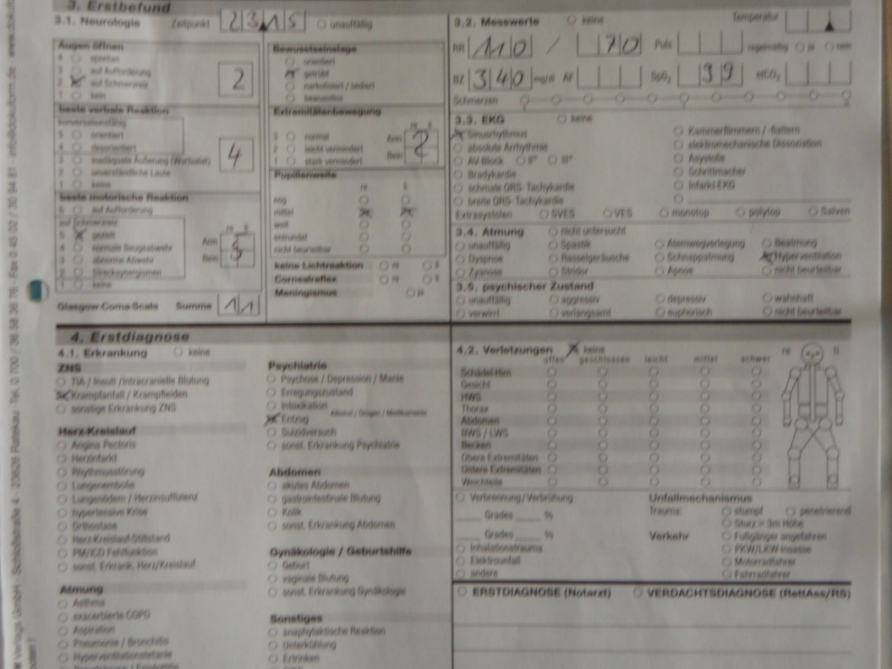
Befund
Reduzierter AZ und schlanker EZ.
175 cm, 65kg, HF 35/min, RR 140/70 mmHg
Reizlose NTx-Narbe mit Hernie
geringe Unterschenkelödemen
Neurologisch:
  Tremor und Hyperreflexie
GCS erniedrigt

Slide 24
Frage 1
Welche Elektrolytstörung(en) vermuten Sie?
A | Hypernatriämie
B | Hypercalcämie
C | Hypokaliämie
D | Hyperkaliämie
E | Hyponatriämie

Slide 25
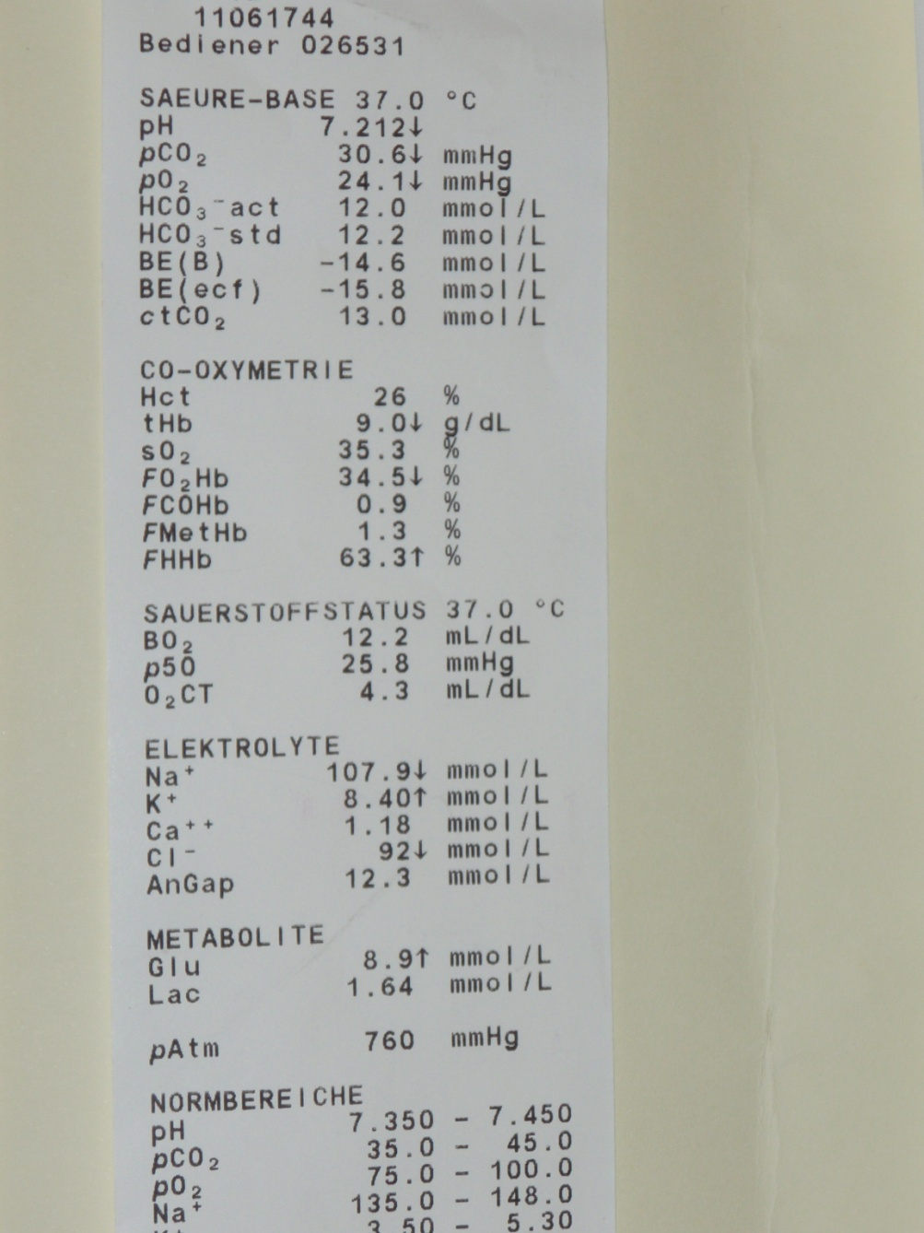
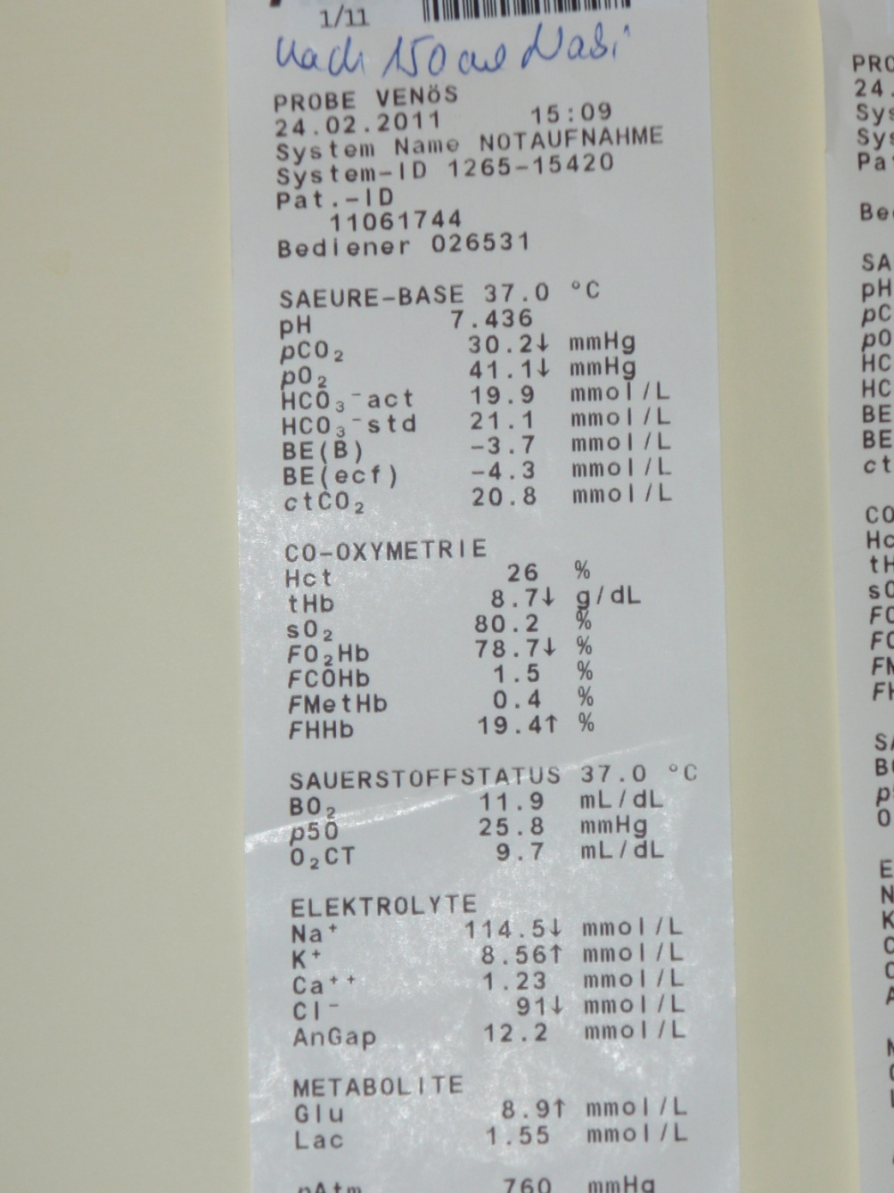
Metabolische Azidose
(fast) adäquat
respiratorisch kompensiert
Bic = 12
→ 12 x 1,2 → 14
sollte CO₂ eigentlich abfallen
Symptomatisch !!!
Kalium → Bradykardie
Natrium → rez. Stürze
Hyperkaliämie
Hyponatriämie

Slide 26
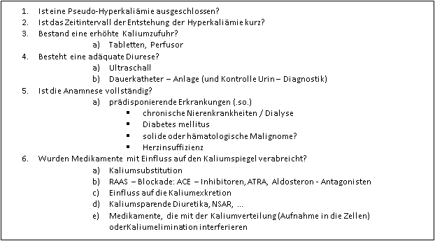
Hyperkaliämie: wichtige Fragen

Slide 27
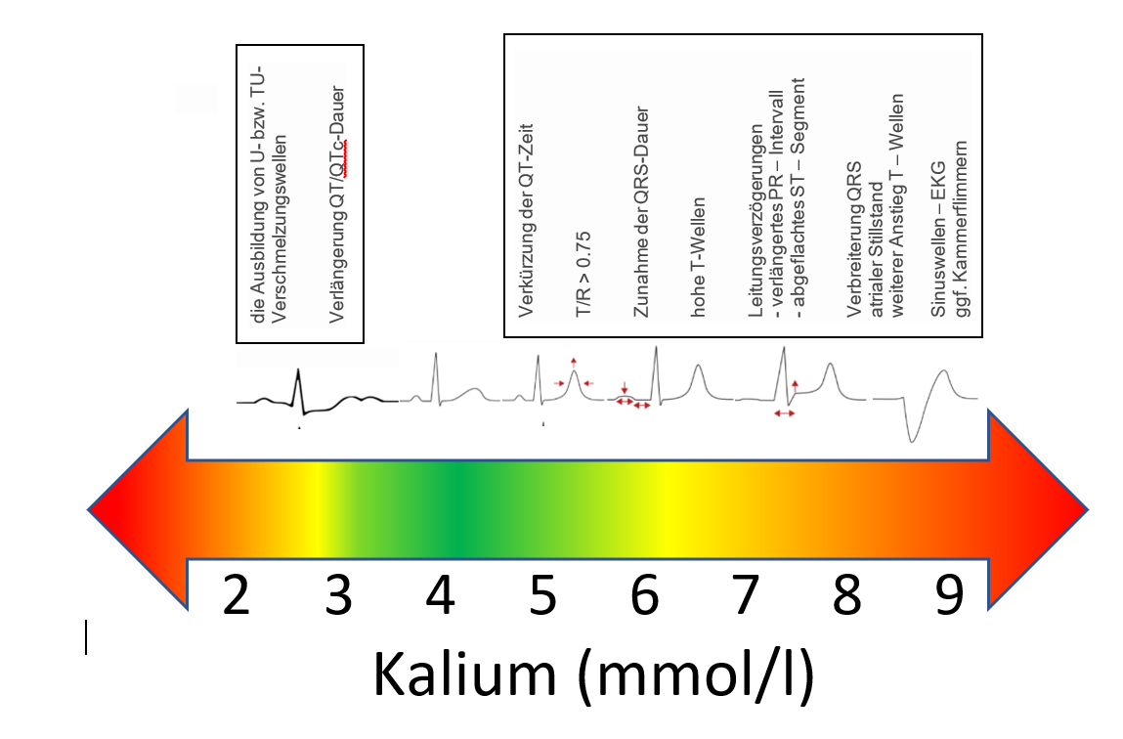
EKG - Veränderungen

Slide 28
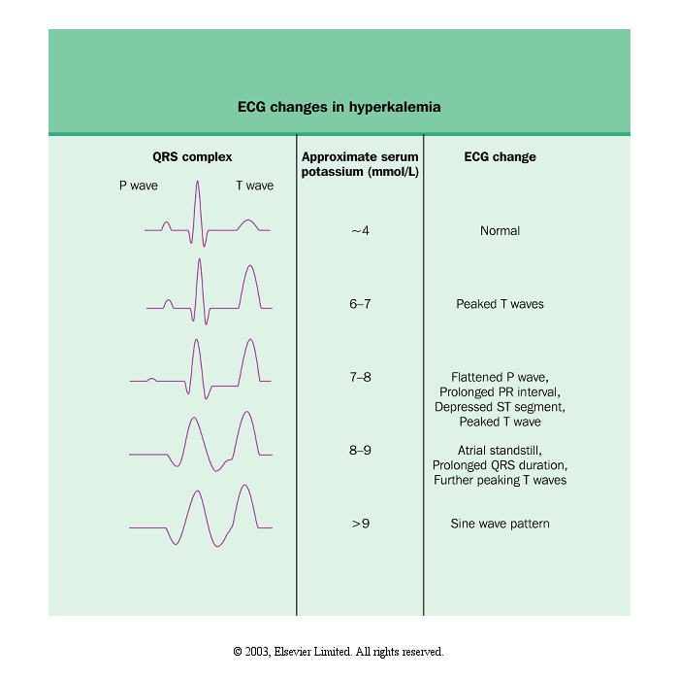
Kalium > 6,5 → 50 % Veränderungen im EKG
T:R > 0,75
spezifischer als
zeltförmiges T
Notes:
28
28

Slide 30
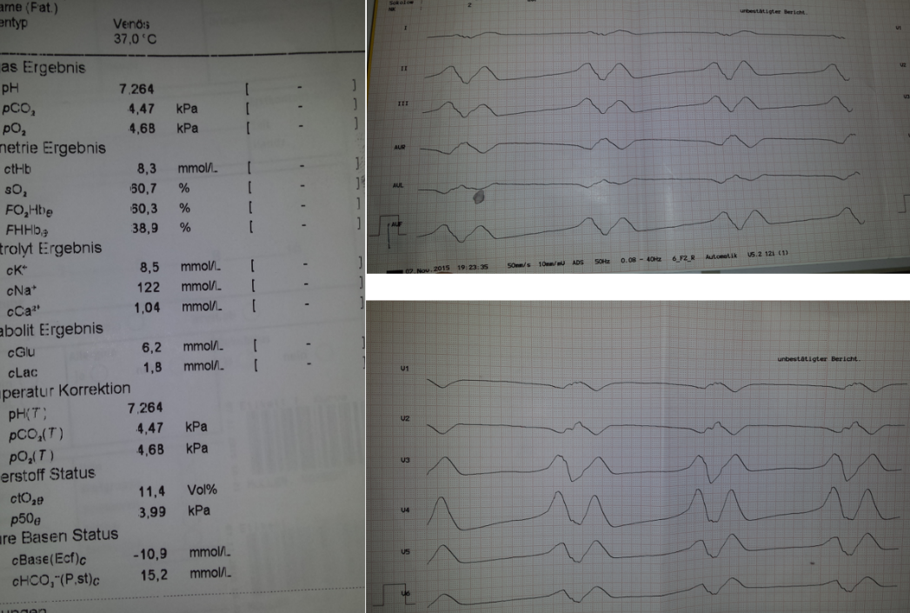

Slide 31
Therapie:
3 Säulen bei Hyperkaliämie
Drei Säulen
Kardio-
protektion
Kaliumv-erschiebung in die Zelle
Kalium-elimination
AKUT
Chronisch

Slide 32
Patiromer als Monotherapie in der Notaufnahme
Setting: ZNA
K. E. Di Palo, et al: Assessment of Patiromer Monotherapy for Hyperkalemia in an Acute Care Setting.
JAMA Netw Open 2022 Vol. 5 Issue 1 Pages e2145236

Slide 33
Therapie der Hyperkaliämie
  Calciumgluconat SOFORTIGE Wirkung
      antagonisiert K direkt am Rezeptor
    10 ml 10 % Ca Gluconat
  Glucose / Insulin
    20 IE in 200 ml G20 über 20 min
    bei Hyperglykämie NUR Insulin
  ß – Mimetika inhalativ
    Zwei Hub Soltanol
  Furosemid und NaCl
    sinnvoll bei Restdiurese > 500 ml
      ggf. ergänzen durch Thiazid
  „Moderne“ Kaliumbinder:
  Patiromer oder Lokelma
  Hämodialyse
    effektivste Methode
    lange (genug) dialysieren
Notes:
33
33

Slide 34
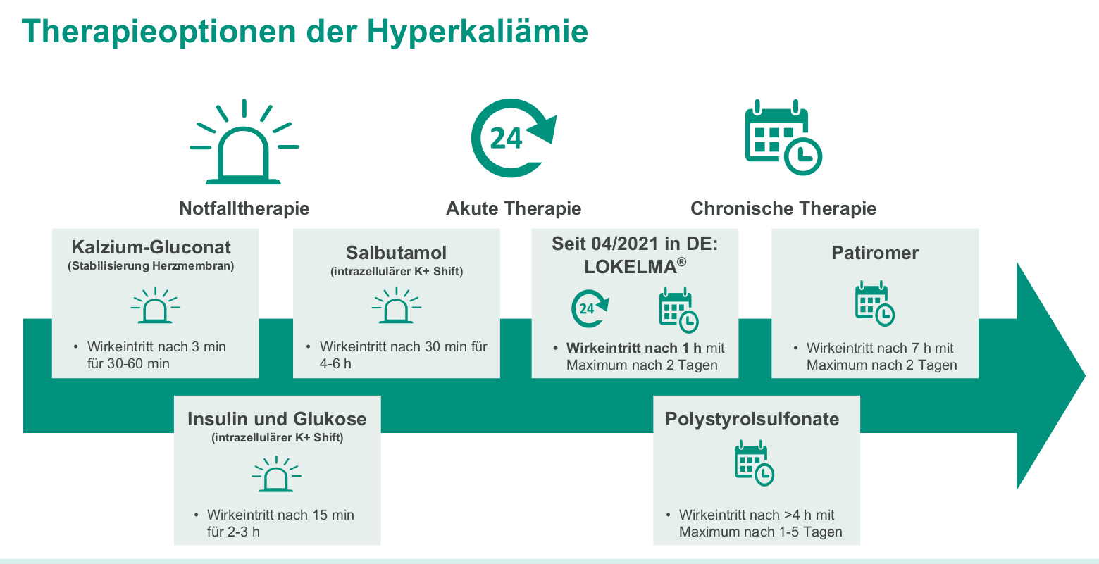

Slide 35
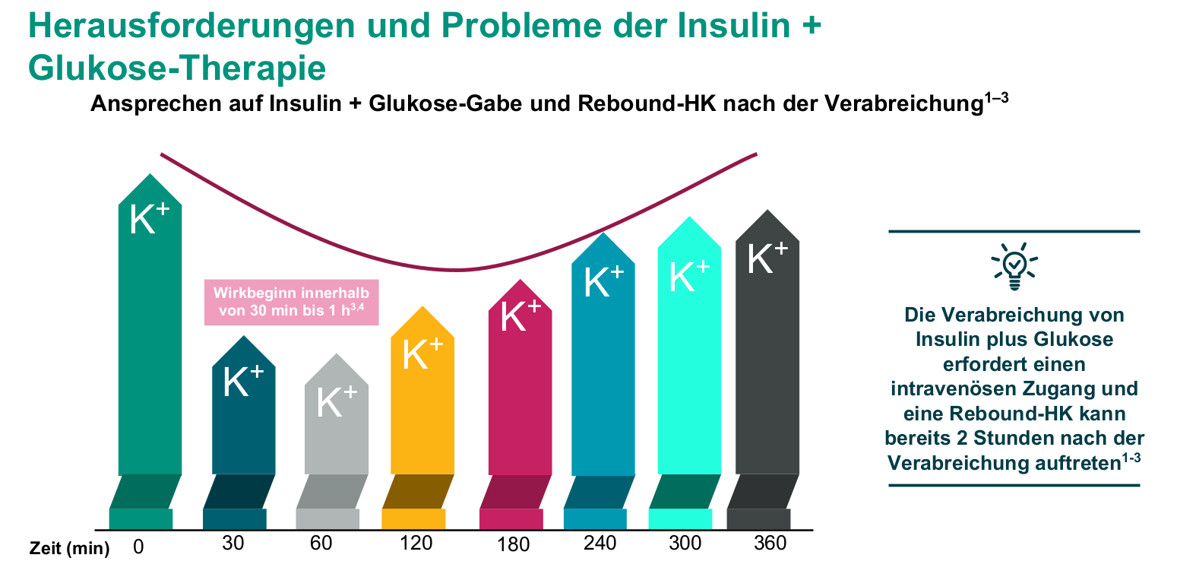
Rebound - Phänomen

Slide 36
Kaliumkinetik an der Dialyse
Typischerweise fällt das Kalium
  in der ersten Stunde um etwa ein mmol/l
  In den nächsten zwei Stunden wieder etwa ein mmol/l
  danach bleibt es weitgehend konstant
  ⇒ Gesamtabfall also etwa 2 mmol/l
Rebound
absolut ca. 80 mval
Blumberg A et al: Plasma potassium in patients with terminal renal failure during and after haemodialysis- relationship with dialytic potassium removal and total body potassium. NDT 1997

Slide 37
Rebound - Phänomen
Ausmaß des Rebound – Kaliums proportional
  zum prädialytischen Kalium
    desto größer auch der Rebound nach HD
      Gesamtkörperkalium
      meistens Azidose, … daher größerer peridialytischer Shift nach intrazellulär
    Natriumkonzentration (Osmolalität / Tonizität)
Blumberg A et al: Plasma potassium in patients with terminal renal failure during and after haemodialysis- relationship with dialytic potassium removal and total body potassium. NDT 1997

Slide 38
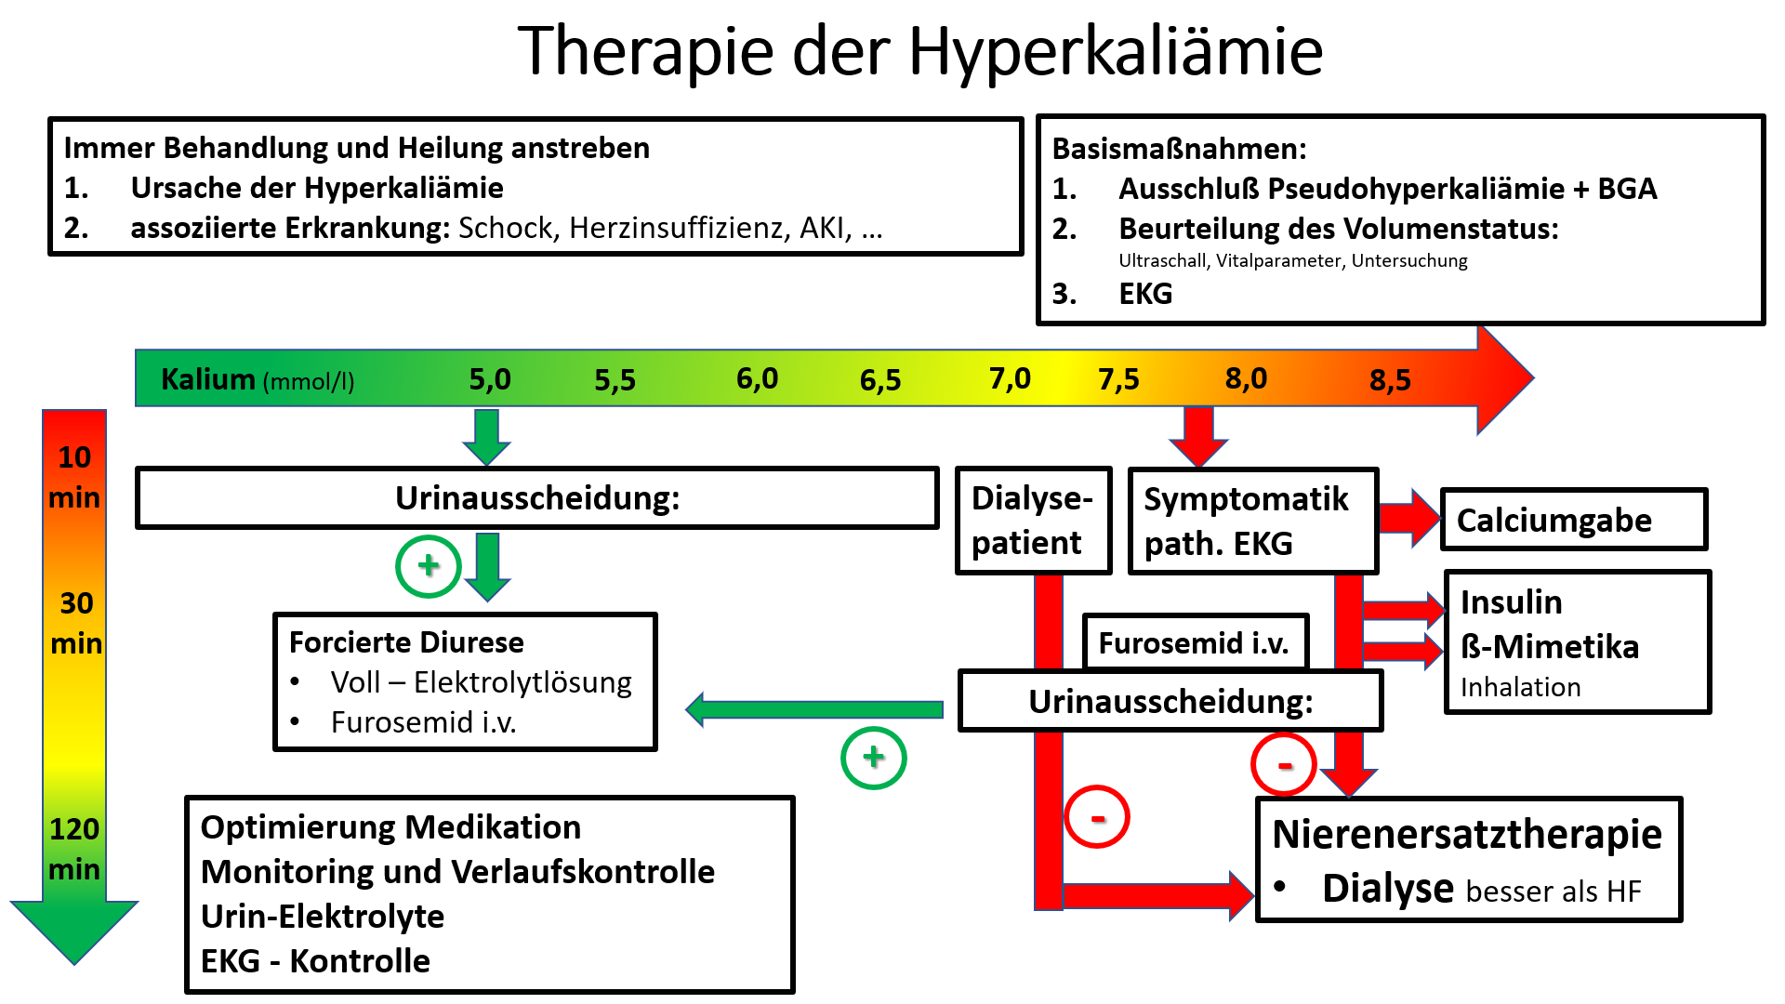
Akut – Therapie einer Hyperkaliämie

Slide 39
Nierenersatztherapie / Dialyse bei Hyperkaliämie auf Intensivstation:
Gefäßzugang im Notfall eher V. femoralis
Hämodialyse besser als Hämofiltration
lange Dialysezeiten (initial höherer Blutfluß)
  ggf. nach 3 h Umstellung auf kontinuierliche Verfahren:
  oder (SLED)
Plasma – Dialysat – Kalium – Gradient 2 (4 starten, 3 aufhören)
Postdialytischen Rebound (Kaliumanstieg) beachten
Keine präoperativen kurzen „Kalium“ - Dialyse

Slide 40
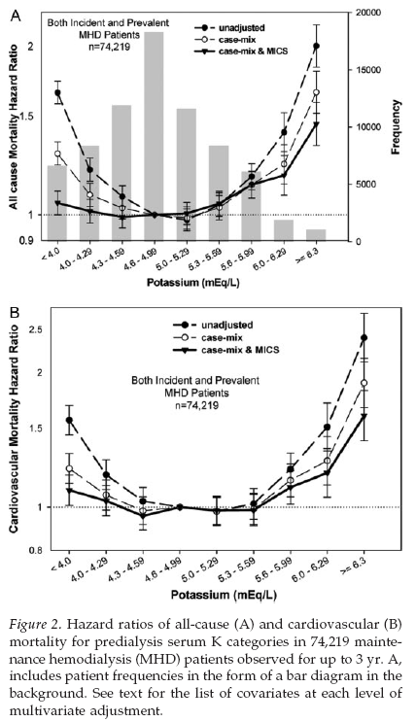
Optimales Kalium beim Dialysepatienten
  niedrigste Mortalität bei prädialytischem Kalium
  4.6 bis 5.3 mmol⁄l
Kovesdy CP et al: Serum and Dialysate Potassium Concentrations and Survival in Hemodialysis Patients. Clin J Am Soc Nephrol 2: 999-1007, 2007

Slide 41
Blutzucker beachten
Hyperglykämie assoziierte
Hyperkaliämie
Hyponatriämie
Insulingabe:
Effekt einer BZ um 100 mg/dl (5,5 mmol/l)
  Kalium – Abfall um ca. 0,4 – 0,5
  Natrium – Anstieg 1,8 mmol/l

Slide 42
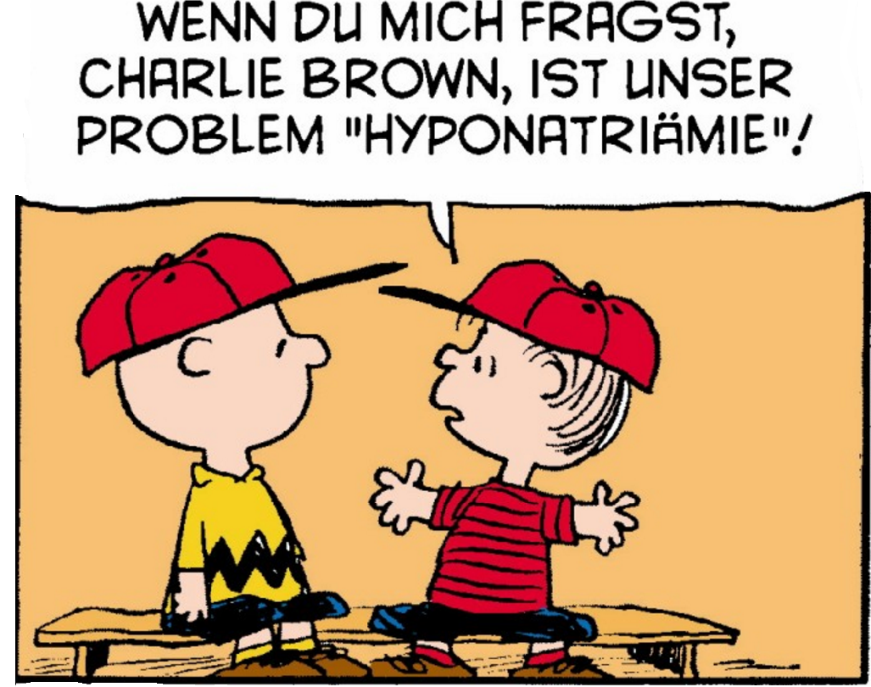

Slide 43
Hyponatriämie ist eine KONZENTRATIONSangabe
F. Perschinka et al: Hyponatriämie. Medizinische Klinik - Intensivmedizin und Notfallmedizin 2023 Vol. 118 Issue 6 Pages 505-517

Slide 44
Frage 1
Bei einer Patientin mit cerebralem Krampfanfall fällt in der BGA ein Natrium von 121 mmol/l auf. Welche der folgenden Aussagen ist am ehesten richtig?
A | Don´t touch Natrium (Gefahr einer Demyelinisierung!!)
B | 1000 ml NaCl 0,9 % und Furosemid
C | Das ist Folge der begleitenden Rhabdmyolyse
D | Meist ist die Hyponatriämie bei Krampf chronisch
E | Ein Krampfanfall ist ein Natrium - Notfall und sollte behandelt werden

Slide 45
Akute Hyponatriämie
Die Behandlung richtet sich
nach den Symptomen !
NICHT den Werten
Je akuter die Entgleisung,
desto aggressiver und
rascher die Korrektur

Slide 46
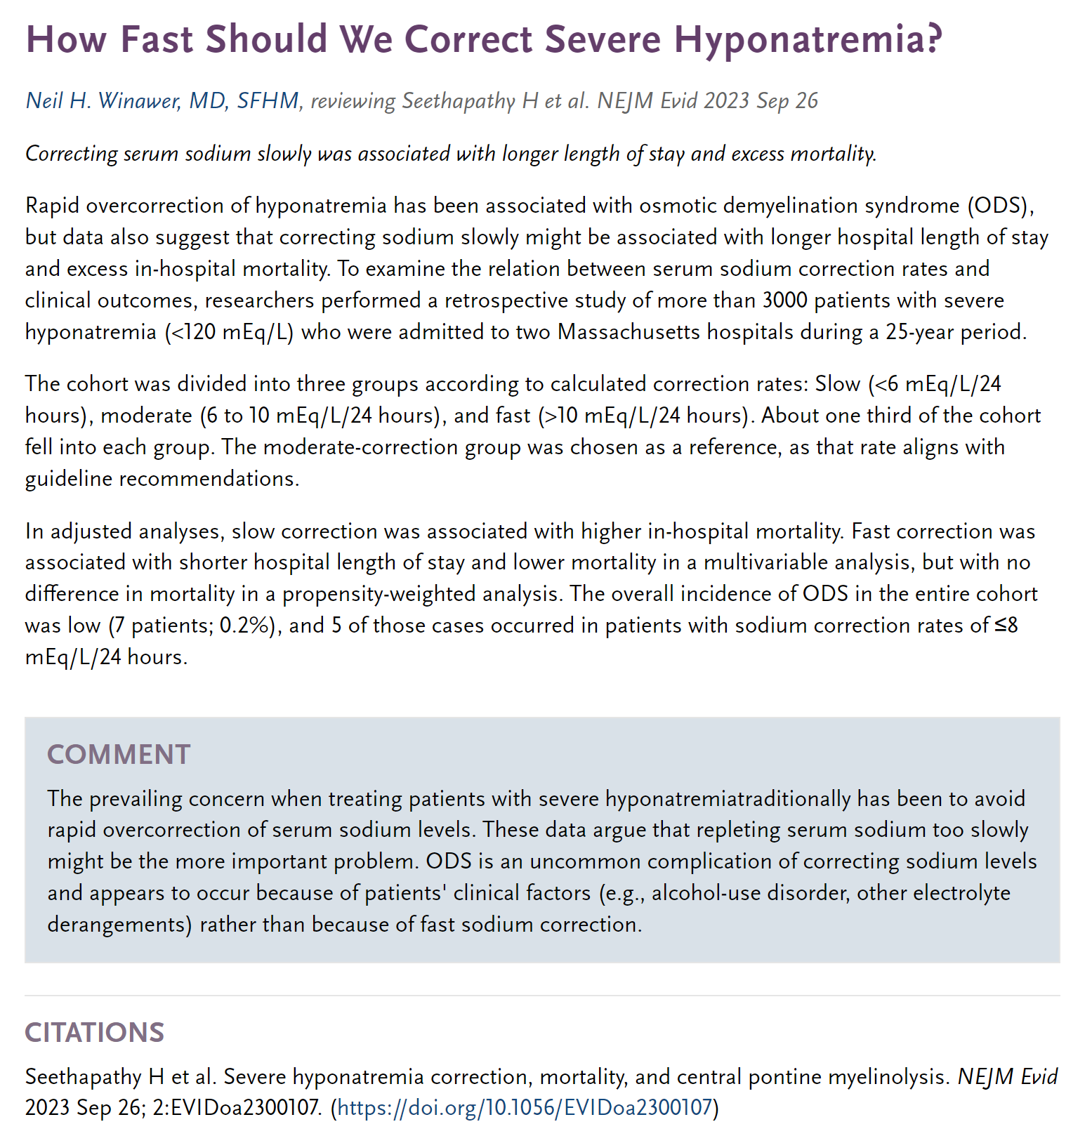
Ist schnelle Korrektur schlimm?

Slide 47
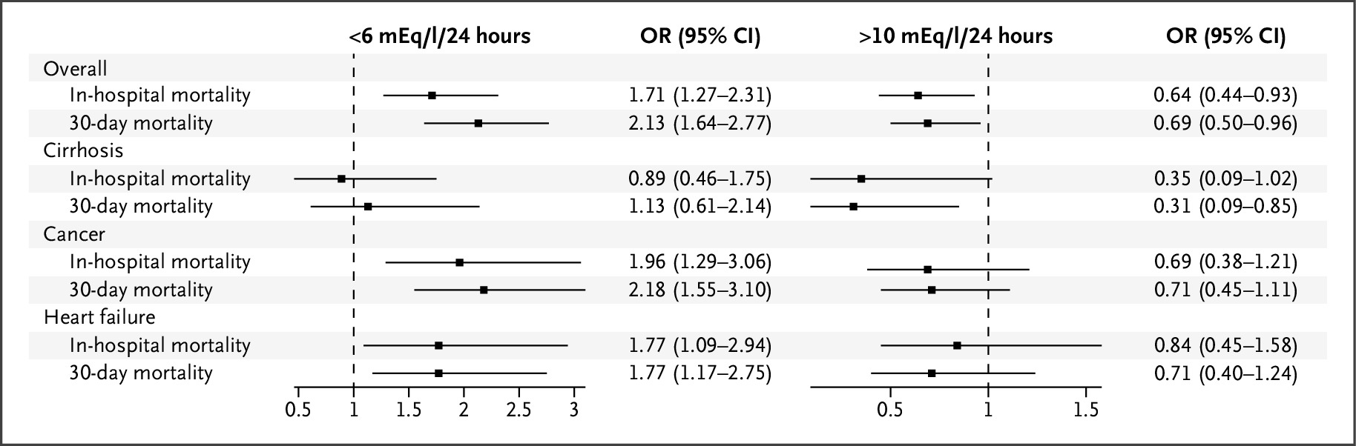
Assoziation Natriumkorrektur und Mortalität
Seethapathy H et al. NEJM Evid2023;2:EVIDoa2300107
Notes:
Figure 2 Forest Plot Showing the Association between Sodium Correction Rates and Mortality. The reference group used for this plot is the 6 to 10 mEq/l/24 hours sodium correction rate group; higher odds ratios indicate a greater chance of death. Results from the multivariable model adjusted for age, sex, race, admission serum sodium level, and Charlson Comorbidity Index are shown. CI denotes confidence interval; and OR, odds ratio.

Slide 48
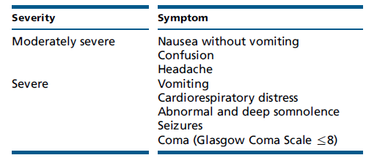



Symptome
Übelkeit, Konzentrationsschwäche
Kopfschmerzen, Gangunsicherheit
Schwindel, zunehmende Schwäche,
Erbrechen
Adynamie, verlangsamte Sprache
Muskelkrämpfe, Rhabdomyolyse
Krampfanfall, neurogenes Lungenödem
Somnolenz, Koma
Zeichen
Hirndruck
30 % aller neu
aufgetretenen Krampfanfälle
Im Intensivbereich !!

Slide 49
Zwei (drei) Fragen klären
Besteht eine klinische Symptomatologie?
  bei schweren Symptomen reicht das
Seit wann ist das Natrium erniedrigt
  → Zeitraum der letzten 48 h
Ist der Patient offensichtlich deutlich ödematös?
Gesamtkörperwasser dann definitiv erhöht

Slide 50
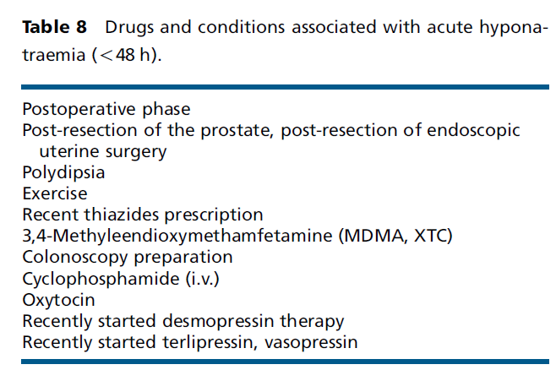
zeitliche Dynamik
Na
akut
<48h
Akute Hyponatriämie
  → Dauer kleiner 48 h
Chronische Hyponatriämie
  Dauer > 48 h und
  bei unklarer Dauer, sofern nicht eindeutige Hinweise auf eine akute Genese deuten
Keine negative Dynamik
140
Unklar und
> 48 h
135
130
125
120
115
Zeit

Slide 51
Definition Hyponatriämie
Na
140
135
130 - 135 mmol/l → leichte Hyponatriämie
130
125 and 129 mmol/l → moderate Hyponatriämie
125
< 125 ausgeprägte (profunde) Hyponatriämie
120
115
Zeit

Slide 52
Hyponatriämie: Diagnostik
Volumenstatus
Urin – Osmolalität
+ spez. Gewicht
Urin – Natrium
+ Kalium

Slide 53
AKUTER Behandlungsalgorithmus
unabhängig vom zeitlichen Verlauf !!
    Sofortige Infusion 150 ml Natrium 3% (20 min)
      und Kontrolle Natrium
    Infusion 150 ml Natrium 3% über 20 min
      und Kontrolle Natrium
    Infusion bis 5 mmol/l Anstieg Natriumkonzentration
Diese Empfehlungen sind nicht gewichtsbasiert !
Faustformel:
1 ml NaCl 3 % / kg KG ⇒ Anstieg Na 1 mmol

Slide 54
Therapiezile Hyponatriämie
Verbalis, J.G., et al., Diagnosis, evaluation, and treatment of hyponatremia: expert panel recommendations. Am J Med, 2013. 126(10 Suppl 1): p. S1-42.
Notes:
Figure 3 Recommendations for relowering of serum sodium concentration ([Naþ]) to goals (green) for patients presenting with serum [Naþ] <120 mmol/L who exceed the recommended limits of correction (red) in the first 24 hours. Abbreviations: L =liter; mmol = millimole; ODS = osmotic demyelination syndrome.
¼

Slide 55
Rapid- Diagnostik Hyponatriämie
Na steigt rasch an,
wenn der Urin sehr hell ist
(weil wenig ADH)
Urin – Elektrolye niedrig sind
(Na+ K) < 40 → hohe freie Wasser – Clearance
→ 3ml/kg KG “Wasser” → Natrium 1mmol/l
Volumenmangel wahrscheinlich bei
  niedrigem Urin - Na⁺ (< 20 mmol/l)
  niedriges Urin – Cl⁻
  metabolische Alkalose und
Kein Anstieg [Na] unter NaCl 0,9 %
  SIADH
Rapider Anstieg [Na] unter NaCl 0,9 %
  Vasopressin war unterdrückt
  Nicht – osmotischer Vasopressin – Stimulus weggefallen

Slide 56
Therapieansatz bei moderater Hyponatriämie
150 ml Natrium 10 % in 350 ml G5

Slide 57
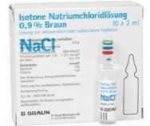
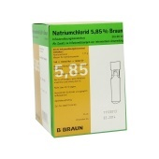
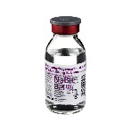
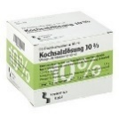
Natrium - Lösungen
% Na | 1000 ml = mmol Na | Osmolalität
0,9 | 154 | 308
3,0 | 513 | 1026
5,85 | 1000 | 2001
8,4 % | 1436 | 2873
10 % | 1710 | 3420

Slide 58
Hafer, C. (2020). "[Hyponatremia-workflow for intensive care physicians]." Med Klin Intensivmed Notfmed 115(1): 29-36.
Notes:
Hafer, C. (2020). "[Hyponatremia-workflow for intensive care physicians]." Med Klin Intensivmed Notfmed 115(1): 29-36.

Slide 59
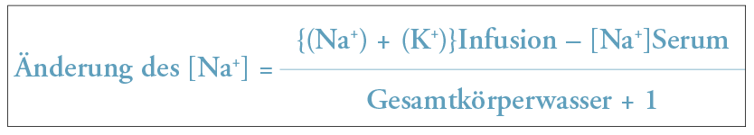
Veränderungen Serum-Natrium bei verschiedenen Infusionen
Adrogue HJ, Madias NE. Hyponatremia. N Engl J Med. 2000;342(21):1581-9.
Notes:
Veränderungen Serum-Natrium bei verschiedenen Infusionen
(bei einem Körpergewicht von etwa 70 kg, Gesamtkörperwasser etwa 50 %, Serum-Na 125)

Slide 60
Präoperative Hyponatriämie und Mortalität
Alexander A. Leung et al: Preoperative Hyponatremia and Perioperative Complications.
Arch Intern Med. 2012;172(19):1474-1481.
Notes:
Alexander A. Leung et al: Preoperative Hyponatremia and Perioperative Complications. Arch Intern Med. 2012;172(19):1474-1481.
Crude risk of 30-day postoperative mortality according to
preoperative sodium level.

Slide 61
Natriumkonzentration
Na
?
140
135
130
125
120
115
48 h
Zeit

Slide 62
Hyponatriämie bei Herzinsuffizienz (stationär)
Prävalenz: 20% bei Aufnahme (OPTIMIZE)
Inzidenz im Rahmen Behandlung ADHF ~ 15% - 25%
Erhöhte Mortalität
Längere stationäre Verweilzeiten
Häufigere Hospitalisierung
Poststationär öfter Pflegebedürftigkeit
Gheorghiade et al., OPTIMIZE-HF Investigators and Coordinators. Relationship between admission serum sodium concentration and clinical outcomes in patients hospitalized for heart failure: an analysis from the OPTIMIZE-HF registry. Eur Heart J 2007;28:980–8.
Konishi M, et al.: Progression of hyponatremia is associated with increased cardiac mortality in patients hospitalized for acute decompensated heart failure. J Card Fail 2012;18:620–5.
Notes:
Gheorghiade M, Abraham WT, Albert NM, et al., OPTIMIZE-HF Investigators and Coordinators. Relationship between admission serum sodium concentration and clinical outcomes in patients hospitalized for heart failure: an analysis from the OPTIMIZE-HF registry. Eur Heart J 2007;28:980–8.
Konishi M, et al.: Progression of hyponatremia is associated with increased cardiac mortality in patients hospitalized for acute decompensated heart failure. J Card Fail 2012;18:620–5.

Slide 63
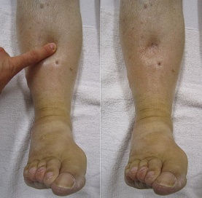
Rapid- Diagnostik Hyponatriämie
Offensichtliche Hypervolämie
Reduzierter renaler Blutfluß / Volumenmangel
  niedriges Urin - Na⁺ (< 20 mmol/l)
  niedriges Urin – Cl^{-,} metabolische Alkalose
Rapider Anstieg [Na] unter NaCl 0,9 %
  Vasopressin war unterdrückt
  Nicht – osmotischer Vasopressin – Stimulus weggefallen
Kein Anstieg [Na] unter NaCl 0,9 %
  SIADH

Slide 64
Hyponatriämie bei HFpEF
Überleben
Hospitalisierung
Schlaganfall
Su, Y., et al. (2020). "Prognostic value of serum hyponatremia for outcomes in patients with heart failure with preserved ejection fraction." Exp Ther Med 20(5): 101.
Notes:
Su, Y., et al. (2020). "Prognostic value of serum hyponatremia for outcomes in patients with heart failure with preserved ejection fraction: An observational co
Figure 2. Kaplan Meier survival curves for patients with HFpEF based on the serum sodium status. (A) Rate of survival (no mortality from any cause) in the two groups. (B) Rate of freedom from re‑hospitalization in the two groups. (C) Rate of freedom from stroke in the two groups. Patients with hyponatremia had a significantly higher all‑cause mortality, re‑hospitalization rate and stroke rate (P=0.002, 0.030 and 0.001, respectively). HFpEF, heart failure with preserved ejection fraction.hort study." Exp Ther Med 20(5): 101.

Slide 65
ADH - Freisetzung
Neurohumorale Aktivierung:
Set-Point verschoben zu niedriger Osmolalität
Non-osmotische ADH - Freisetzung
Notes:
(A) Osmotic AVP release: AVP is near total suppression in normal circumstances, but increases linearly with plasma osmolality (9).
Neurohumoral activation through angiotensin II and baroreceptor activity increases the amount of AVP release for any given plasma
osmolality (20). In addition, it moves the set-point of total AVP suppression to a lower plasma osmolality, hence promoting hypotonicity.
(B) Osmotic versus nonosmotic AVP release: osmotic AVP release is very sensitive and increases linearly, already with very small changes in plasma osmolality (blue curve) (9). Nonosmotic AVP release makes little contribution to overall AVP plasma levels until a 10% to 15% decrease in isotonic plasma volume, after which AVP release increases markedly, resulting in plasma levels many times higher than needed to achieve maximal antidiuresis (red curve) (22). Abbreviations as in Figure 1.

Slide 66
Pathophysiology of Hyponatremia in Acute Decompensated Heart Failure
Reduzierte FW - Ausscheidung
Natriumverluste
Verbrugge et al. : Hyponatremia in Decompensated Heart Failure. JACC 2015: 480 – 492
Notes:
Pathophysiology of Hyponatremia in Acute Decompensated Heart Failure
DILUTIONAL HYPONATREMIA
hyponatremia in ADHF is more often a problem of impaired water excretion than Natrium depletion

Slide 67
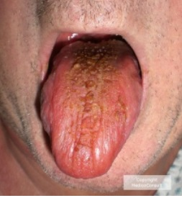
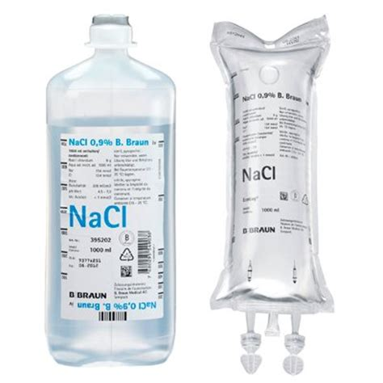

Therapie

Slide 68
Diuretikaresistenz
Masella et al.: Diuretic Resistance in Decompensated Heart Failure. Kidney Blood Press Res 2019;44:915–927
Notes:
Fig. 1. A Changes of urinary sodium excretion fraction in response to furosemide administration. A shift of
the dose-response curve is evident in CHF patients. B Relationship between serum chloride and the probability
of developing diuretic resistance

Slide 69
Differentialdiagnose
Bassi, V. and O. Fattoruso (2021). "The Combined Use of Fractional Urate and Potassium Excretion in the Diagnosis of Diuretic-Induced Hyponatremia." Cureus 13(5): e15308.
Notes:
Bassi, V. and O. Fattoruso (2021). "The Combined Use of Fractional Urate and Potassium Excretion in the Diagnosis of Diuretic-Induced Hyponatremia." Cureus 13(5): e15308.
In conclusion, the pattern of association of FEK/FEUA values in hypotonic hyponatremia could represent a further improvement in the differential diagnosis of SIAD vs. hyponatremia induced by diuretics. Anyway, further studies with larger cohorts of patients are necessary to confirm the effective diagnostic role of these parameters in hypotonic hyponatremia.
AUC: 95% confidence interval; FEUA SIAD/DIH: AUC 0.96 (0.92-1.0); SIAD/TZD: AUC 0.58 (0.41-0.73); FEK
SIAD/DIH: AUC 0.79 (0.67-0.91); SIAD/TZD: AUC 0.94 (0.87-1.0)
SIAD, syndrome of inappropriate antidiuresis; DIH, diuretic/no-thiazide-induced hyponatremia; TIH, thiazideinduced
hyponatremia; AUC, area under the curve, FEUA, fractional excretion of uric acid; FEK, fractional
potassium excretion; ROC, receiver operating characteristic; TZD, thiazide
Thus, the different patterns of FEK/FEUA combination (SIAD: high FEUA/normal FEK, DIH: normal-reduced
FEUA/high FEK, TIH: high FEUA/high FEK value) were able to discriminate among the three investigated
groups (Figure 2). The coexistence of diuretic therapy in SIAD patients did not affect the diagnostic accuracy
of the different patterns of fractional excretion (FEUA: 15.1%±7.3, FEK: 5.7%±3.7) (Figure 2).
FIGURE 2: distribution and different patterns of FEUA and FEK values
On the left, distribution of FEUA and FEK values in the three different investigated groups, TIH (gray
triangles); DIH (white squares), and SIAD patients with (white dots) and without (black dots) diuretic
treatment. On the right, the different patterns of FEUA and FEK values in the three different investigated
groups.
N, normal range; SIAD, syndrome of inappropriate antidiuresis; DIH, diuretic/no-thiazide-induced
hyponatremia; TIH, thiazide-induced hyponatremia; FEUA, fractional excretion of uric acid; FEK, fractional
excretion of potassium

Slide 70
Kaliumzusatz hebt Natrium !
Hafer, C. (2020). "[Hyponatremia-workflow for intensive care physicians]." Med Klin Intensivmed Notfmed 115(1): 29-36.
Notes:
Hafer, C. (2020). "[Hyponatremia-workflow for intensive care physicians]." Med Klin Intensivmed Notfmed 115(1): 29-36.

Slide 71
Was fürchten wir eigentlich?
Risiko der osmotischen Demyelinisierung
Risikobewertung:
neurologischen dauerhaften Schädigung durch eine Hyponatriämie ist deutlich (!) höher als das einer dauerhaften osmotische Demyelinisierung

Slide 72
Osmotische Demyelinisierung
0.5% der Patienten hatten eine incidente osmotische Demyelinisierung
George JC, et al:. Risk Factors and Outcomes of Rapid Correction of Severe Hyponatremia. Clin J Am Soc Nephrol. 2018;13(7):984-92.
Notes:
Distribution of sodium correction from baseline to 24 and 48 hours and degree of sodium rise above cutoff level in patients admitted to Geisinger with initial serum sodium <120 mEq/L.

Slide 73
Hohes Risiko eines OD
Je mehr (Elektrolyt-)Störungen gleichzeitig, desto höher das Risiko
Verbalis, J.G., et al., Diagnosis, evaluation, and treatment of hyponatremia: expert panel recommendations. Am J Med, 2013. 126(10 Suppl 1): p. S1-42.
Notes:
Table 3 Factors That Place Patients at High Risk of Developing the Osmotic Demyelination Syndrome with Correction of Chronic
Hyponatremia
L = liter; mmol = millimole.
*Unlike the rate of increase in serum sodium concentration, neither the precise level of the serum potassium concentration nor the degree of alcoholism, malnutrition, or liver disease that alters the brain’s tolerance to an acute osmotic stress have been rigorously defined.

Slide 74
Korrektur der Hyponatriämie
Sterns, R.H., Treatment of Severe Hyponatremia.
Clinical Journal of the American Society of Nephrology, 2018.
Notes:
Sterns, R.H., Treatment of Severe Hyponatremia. Clinical Journal of the American Society of Nephrology, 2018.
Figure 1. | In a cohort of chronically hyponatremic patients with serum sodium concentrations <105 mEq/L, post-therapeutic (post-Rx) neurological complications occurred after correction by >12 mEq/L in 24 hours and >18 mEq/L in 48 hours.
Patients with chronic hyponatremia refers to patients without psychotic polydipsia who became hyponatremic at home. Solid circles represent patients with posttherapeutic neurologic complications, and open triangles represent patients who recovered uneventfully. The dashed lines represent therapeutic limits identified by the study (12mEq/L in 24 hours and 18 mEq/L in
48 hours). Modified from ref. 18, with permission.

Slide 75
Hyponatriämie: Dialyse möglich?
JA !!
LANGE Therapiezeiten sind (wahrscheinlich) sinnvoll
Variante: bei überschießendem Anstieg des Na
kann / sollte G 5 % infundiert werden
(Vol. durch UF ausgleichen)

Slide 76
Handlungsalgorhithmus Hyponatriämie
F. Perschinka et al: Hyponatriämie. Medizinische Klinik - Intensivmedizin und Notfallmedizin 2023 Vol. 118 Issue 6 Pages 505-517
Notes:
F. Perschinka et al: Hyponatriämie. Medizinische Klinik - Intensivmedizin und Notfallmedizin 2023 Vol. 118 Issue 6 Pages 505-517

Slide 77
Hypernatriämie
Notes:
Figure 2. Pathophysiology of diabetes insipidus (DI). There are three principle causes of DI. A decrease in arginine vasopressin (AVP) release or central DI is caused by destruction of neurohypophyseal neurons or a mutation in the AVP gene. A decreased response to AVP or nephrogenic DI is due to renal unresponsiveness to AVP. Increased AVP degradation or gestational DI is caused by excessive activity of the placental vasopressinase.
Of note, the excessive fluid intake in primary polydipsia similarly to central DI causes a decrease in AVP release (44). Reprinted with permission from reference 44 (Christ-Crain M, Bichet DG, Fenske WK, Goldman MB, Rittig S, Verbalis JG, Verkman AS: Diabetes insipidus. Nat Rev Dis Primers 5: 54, 2019).

Slide 78
Copeptin
DD der Hypernatriämie

Slide 79
Therapie der Hypernatriämie

Slide 80
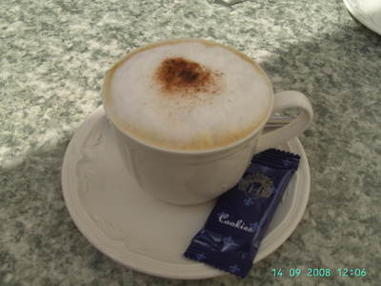
Fragen ?
c.hafer@comlink.org
post@carstenhafer.de

Slide 81
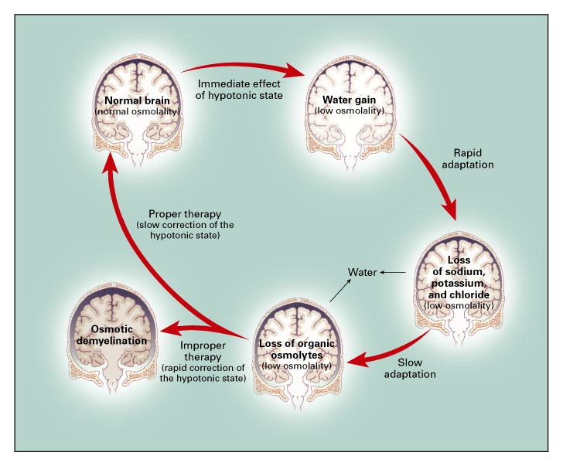

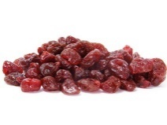
Warum Beschwerden ?
AKUT
CHRONISCH
Adrogué HJ et al. New Engl J Med 2000; 342: 1581-1589.
Notes:
Figure 2| Adaptation of the brain to hypotonicity

Slide 82
Hyponatriämie
Hafer, C. (2020). "[Hyponatremia-workflow for intensive care physicians]." Med Klin Intensivmed Notfmed 115(1): 29-36.

Slide 83
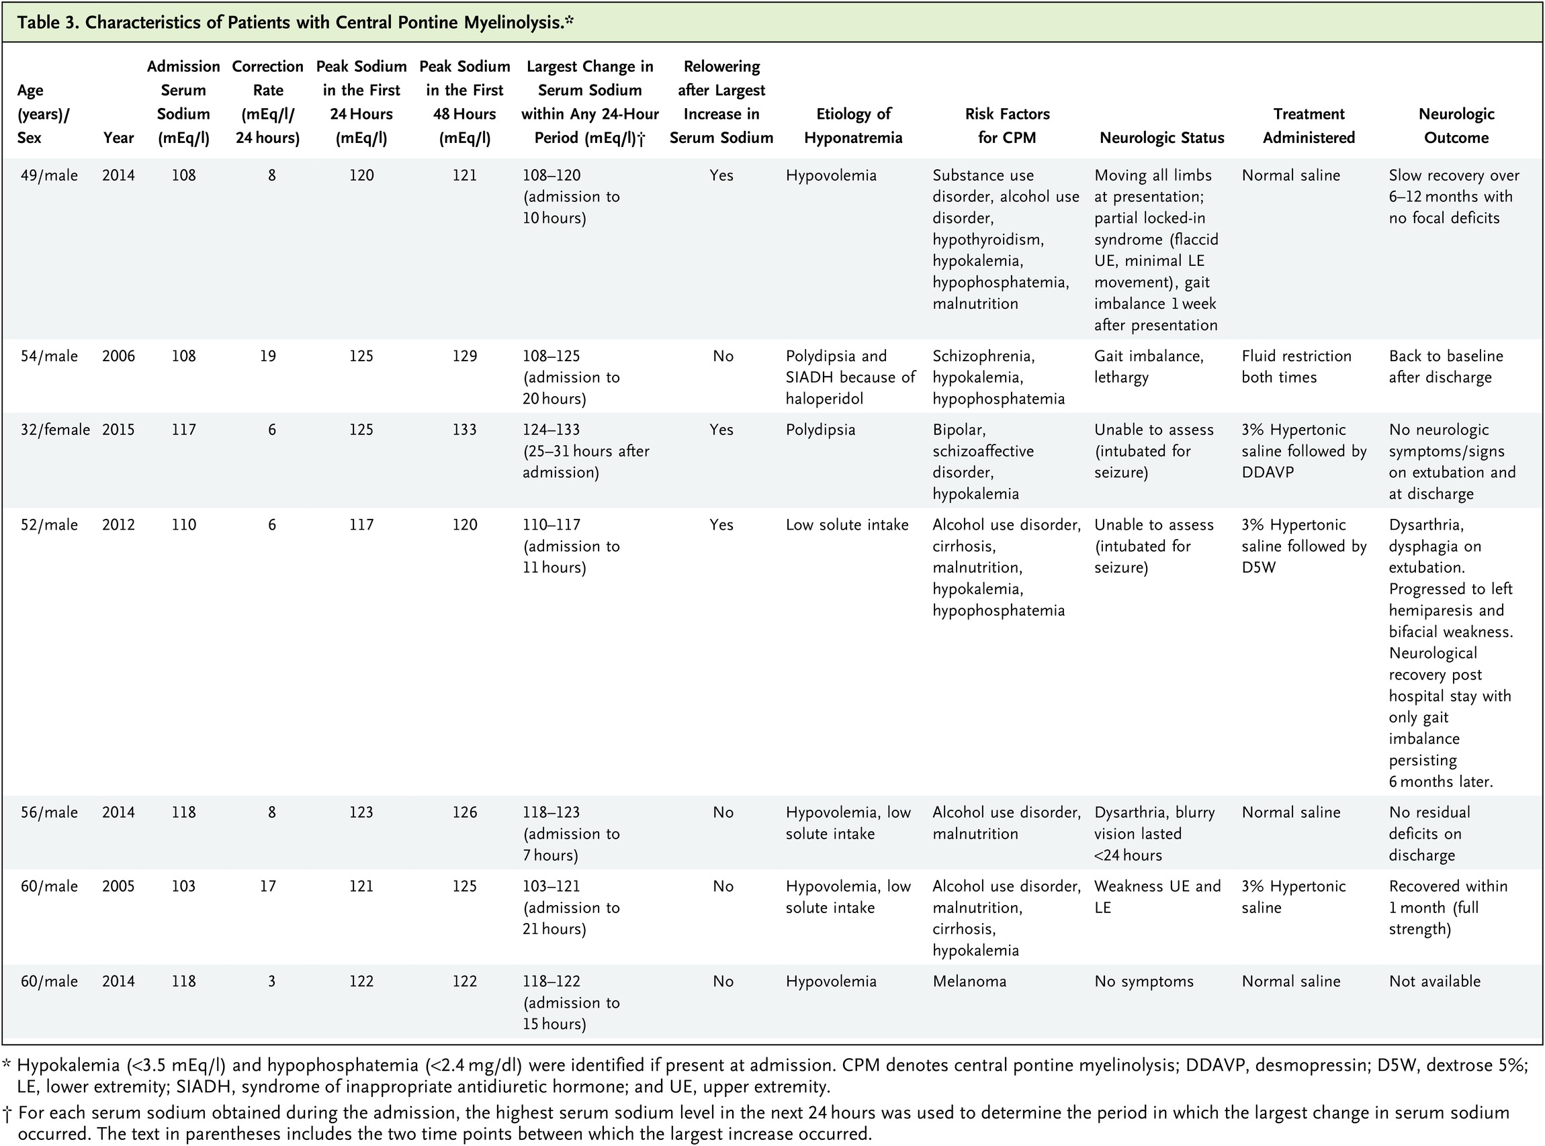
Characteristika bei Pontiner Myelinolyse
Seethapathy H et al. NEJM Evid2023;2:EVIDoa2300107
Seethapathy H et al. NEJM Evid2023;2:EVIDoa2300107
Notes:
Table 3 Characteristics of Patients with Central Pontine Myelinolysis.

